Slide 1


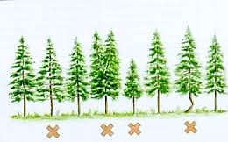
INSTITUTO POLITÉCNICO NACIONAL
ESCUELA SUPERIOR DE CÓMPUTO
DEPARTAMENTO DE INGENIERÍA EN SISTEMAS COMPUTACIONALES
ACADEMIA DE INGENIERÍA DE SOFTWARE
Algoritmos
Genéticos
Ej. Técnicas de selección básicas:
Elitista
Ruleta
Sobrante estocástico
Profesora: M. en C. Ma. Elena Cruz Meza,
E-mail-trabajo: mcruzm@ipn.mx,
Email-curso: algoritmos.genéticos.escom@gmail.com

Slide 2

Técnicas de selección básicas en un Ag Ejemplos Y ejercicios
Selección
elitista
Ruleta
Sobrante estocástico
Con reemplazo
Sin reemplazo

Slide 3
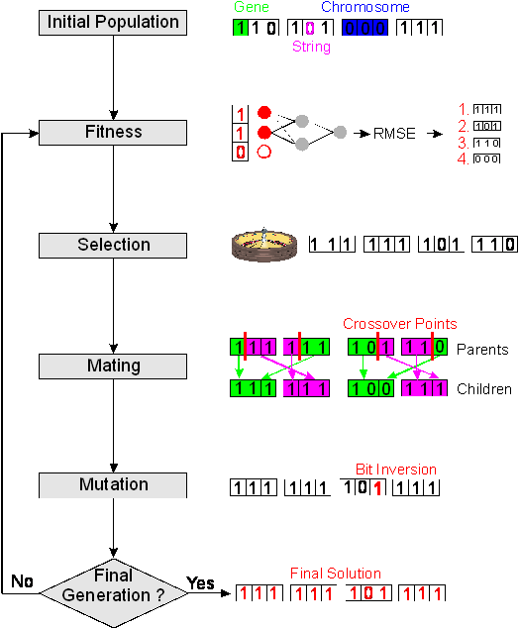
Selección por Ruleta
Recordando…
El algoritmo de la Ruleta (de acuerdo a DeJong [137]) es el siguiente:
Evaluar la función fitness
Calcular la probailidad
Calcular la suma de valores esperados T (Ps_{a})
• Repetir N veces (N es el tamaño de la población):
– Generar un número aleatorio r entre 0.0 y T
– Ciclar a través de los individuos de la población sumando los valores esperados hasta que la suma (Ps_{a}) sea mayor o igual a r.
– El individuo que haga que esta suma (Ps_{a}) exceda el límite es el seleccionado.

Slide 4
Ej. Selección simple
Selección mediante la técnica: “La Ruleta”
Supongamos el problema – adaptado de (Goldberg. 1989) – de encontrar el máximo de la función f(x) = x² sobre los enteros {1, 2, . . . , 32}.
Evidentemente para lograr dicho optimo, bastaría actuar por búsqueda exhaustiva, dada la baja carnalidad del espacio de búsqueda.
1.- Inicialización, evaluación y selección de padres.
No. | Población Inicial (fenotipos) | x Valor (genotipo) | F(x)=x² Fitness o función de adaptación | f(x)/∑f(x) Probabilidad de selección Pselec_{i} | Probabilidad de selección acumulada (Ps_{a})
1 2 3 4 | 0 1 1 0 1 1 1 0 0 0 0 1 0 0 0 1 0 0 1 1 | 13 24 8 19 | 169 576 64 361 | 0.14 0.49 0.06 0.31 | 0.14 0.63 0.69 1.00
Suma Media Mejor |  |  | 1170 293 576 | 1.00 0.25 0.49 | 2.46 ≈ 2.5
T = Suma de Ve, T = 2.5 ; por tanto, r ∈ [0.0, T] Generar (aleatoriamente) r ∈ [0.0, 2.5], Supongamos que al generar r, r = 0.65
Selección por ruleta elegiría:
(ind1) Ps_{a} = 0.14 < r
(ind2) Ps_{a} = 0.63 < r
(ind3) Ps_{a} = 0.69 > r
Ya que es el primero que supera a r, continuar así hasta tener el num de padres deseados.

Slide 5
Ej. Selección simple
Selección “elitista”, probabilidad de cruza del 68%
Supongamos el problema – adaptado de (Goldberg. 1989) – de encontrar el máximo de la función f(x) = x² sobre los enteros {1, 2, . . . , 32}.
1.- Inicialización, evaluación y selección de padres.
No. | Población Inicial (fenotipos) | x Valor (genotipo) | F(x)=x2 Fitness o función de adaptación | f(x)/∑f(x) Probabilidad de selección Pselec_{i} | Probabilidad de individuo-apto para la cruza
1 2 3 4 | 0 1 1 0 1 1 1 0 0 0 0 1 0 0 0 1 0 0 1 1 | 13 24 8 19 | 169 576 64 361 | 0.14 0.49 0.06 0.31 | [0.00 - 0.14] [0.14 - 0.63] [0.63 - 0.69] [0.69 – 1.00]
Suma Media Mejor |  |  | 1170 293 576 | 1.00 0.25 0.49 | PC para cada i
Generar (aleatoriamente) va ∈ [0.0, PCi] para cada i, si están dentro de los rangos de selección, ese individuo será apto para la cruza (en el caso de que haya cruza es esa generación). Por ej. Si va esta dentro del intervalo [0-0.14] el individuo 1 se emparejará y si otro va esta en el intervalo [0.14 – 0.63 ] también será apto el individuo 2 para emparejarse
¿Habrá cruza en esta generación si la PC_{g}=68% ?
(ind1) PC₁ es TRUE
(ind2) PC₂ es TRUE
… para cada i, puede ser que algún i sea FALSE
Generar un num. aleatorio y si ∈ [0.0 - PC_{g} ]
Las parejas aptas podrán cruzarse

Slide 6

Ejercicio:
Obtener el obtener el máximo de la función que se muestra a continuación en el rango de [0-32] utilizando un algoritmo genético.
Nota: el argumento del seno de la función se da en radianes

Slide 7
Evaluando la función…
Valor x | f(x)= ABS | x-5 / 2 + sen(x)|
0 1 2 3 4 5 6 7 8 9 10 11 12 13 14 15 | 2.5 1.407721571 1.031176796 0.934090566 0.804377419 0 0.581197842 0.752732438 1.003559879 1.658293332 3.434115726 5.99994124 4.783292646 3.305556963 3.009422144 3.773175067
Max (Mejor-Indivíduo) | 11
Evaluando la función heurísticamente!

Slide 8
Conjunto de números aleatorios
Definimos un conjunto de números aleatorios considerados con los que se va a trabajar, y para el caso de la selección por ruleta, dependiendo del valor T reflejado, modifica estos números propuestos:
0.73 | 0.30 | 0.49 | 0.98 | 0.01
0.83 | 0.59 | 0.86 | 0.27 | 0.44
0.59 | 0.19 | 0.87 | 0.55 | 0.54
0.56 | 0.04 | 0.02 | 0.54 | 0.29
0.14 | 0.53 | 0.19 | 0.82 | 0.70
0.99 | 0.57 | 0.75 | 0.51 | 0.40
0.86 | 0.79 | 0.83 | 0.52 | 0.34
0.95 | 0.75 | 0.23 | 0.82 | 0.86

Slide 9
Aplicando el método de la ruleta:
1.- Inicialización, evaluación y selección de padres.
No. | Población inicial | Valor x | Aptitud F(x) | Probabilidad | Probabilidad de selección acumulada
1 2 3 4 5 6 | 01110 10001 01101 10011 01111 11011 | 14 17 13 19 15 27 | 3.0094 11.5539 3.3055 6.5119 3.7731 7.4415 | 0.0845 0.3245 0.0928 0.1829 0.1059 0.2090 | 0.0845 0.409 0.5018 0.6847 0.7906 0.9996
Suma Promedio Max |  |  | 35.5953 5.93255 11.5539 | 1.0 0.16 0.3245 | -> T=3.5
T = Suma de Ve, T = 3.5 ?; para hacer, r ∈ [0.0, T] → , r ∈ [0.0, T= ] Generar (aleatoriamente) r ∈ [0.0, ], generar
mediante la tabla de números aleatorios adjunta (recuerda modificarla conforme obtengas el valor de T

Slide 10
Aplicando el método de la ruleta:
2.- Cruza y evaluación de la descendencia
No. | Cruza | Punto de cruza | Descendencia | Valor x | Aptitud F(x) | % Prob.
1 2 3 4 5 6 | P1: 1|1100 P2: 1|1100 P3: 011|11 P4: 100|01 P5: 10|011 P6: 01|101 | 1 1 3 3 2 2 | H1: 1|1100 H2: 1|1100 H3: 011|01 H4: 100|11 H5: 10|101 H6: 01|011 | 28 28 13 19 21 11 | 10.1281 10.1281 3.3055 6.5119 5.6404 5.9999 | 0.24279 0.24279 0.07924 0.15610 0.14383 0.14383
Suma Promedio Max |  |  |  |  | 41.7139 6.9523 10.1281 | 1.00558 -> 1
T = Suma de Ve, T = 3.5 ?; para hacer, r ∈ [0.0, T] → , r ∈ [0.0, T= ] Generar (aleatoriamente) r ∈ [0.0, ], generar
mediante la tabla de números aleatorios adjunta (recuerda modificarla conforme obtengas el valor de T

Slide 11
Aplicando el método de la ruleta:
3.- Mutación y evaluación de la descendencia
No. | Cruza | Punto de cruza | Descendencia | Valor x | Aptitud F(x) | 20% Prob. de cruza
1 2 3 4 5 6 | I1: 1|1100 I2: 1|1100 I3: 011|01 I4: 100|11 I5: 10|101 I6: 01|011 | 11100 11100 01111 10011 10101 01011 | 28 28 15 19 21 11 | 10.1281 10.1281 3.3055 6.5119 5.6404 5.9999 | 0.24010 0.24010 0.08945 0.15437 0.13380 0.14224 | H3: 011|01
Suma Promedio Max |  |  |  |  | 41.7139 6.9523 10.1281 | 1.00006 -> 1
T = Suma de Ve, T = 3.5 ?; para hacer, r ∈ [0.0, T] → , r ∈ [0.0, T= ] Generar (aleatoriamente) r ∈ [0.0, ], generar
mediante la tabla de números aleatorios adjunta (recuerda modificarla conforme obtengas el valor de T

Slide 12
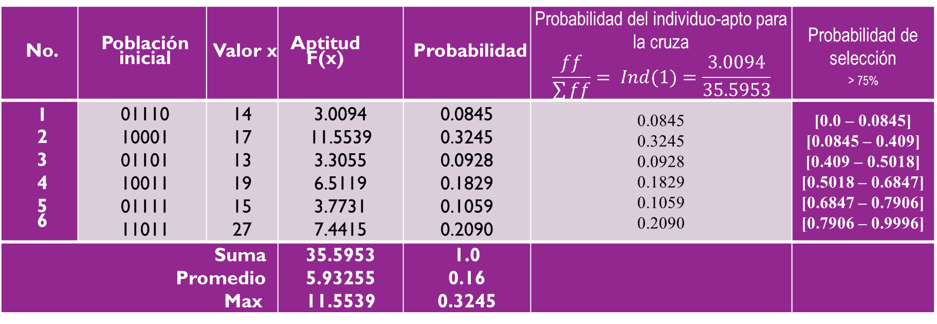
Aplicando el método estocástico:
1.- Inicialización, evaluación y selección de padres.
No. | Población inicial | Valor x | Aptitud F(x) | Probabilidad | Probabilidad del individuo-apto para la cruza $$\frac{ff}{\sum{ff}}= Ind(1)=\frac{3.0094}{35.5953}$$ | Probabilidad de selección _{> 75%}
1 2 3 4 5 6 | 01110 10001 01101 10011 01111 11011 | 14 17 13 19 15 27 | 3.0094 11.5539 3.3055 6.5119 3.7731 7.4415 | 0.0845 0.3245 0.0928 0.1829 0.1059 0.2090 | 0.0845 0.3245 0.0928 0.1829 0.1059 0.2090 | [0.0 – 0.0845] [0.0845 – 0.409] [0.409 – 0.5018] [0.5018 – 0.6847] [0.6847 – 0.7906] [0.7906 – 0.9996]
Suma Promedio Max |  |  | 35.5953 5.93255 11.5539 | 1.0 0.16 0.3245
T = Suma de Ve, T = 3.5 ?; para hacer, r ∈ [0.0, T] → , r ∈ [0.0, T= ] Generar (aleatoriamente) r ∈ [0.0, ], generar
mediante la tabla de números aleatorios adjunta (recuerda modificarla conforme obtengas el valor de T

Slide 13
Aplicando el método estocástico:
2.- Cruza y evaluación de la descendencia
No. | Cruza | Punto de cruza | Descendencia | Valor x | Aptitud F(x) | % Prob.
1 2 3 4 5 6 | P1: 1|1100 P2: 1|1100 P3: 011|11 P4: 100|01 P5: 10|011 P6: 01|101 | 1 1 3 3 2 2 | H1: 1|1100 H2: 1|1100 H3: 011|01 H4: 100|11 H5: 10|101 H6: 01|011 | 28 28 13 19 21 11 | 10.1281 10.1281 3.3055 6.5119 5.6404 5.9999 | 0.24279 0.24279 0.07924 0.15610 0.14383 0.14383
Suma Promedio Max |  |  |  |  | 41.7139 6.9523 10.1281 | 1.00558 -> 1
T = Suma de Ve, T = 3.5 ?; para hacer, r ∈ [0.0, T] → , r ∈ [0.0, T= ] Generar (aleatoriamente) r ∈ [0.0, ], generar
mediante la tabla de números aleatorios adjunta (recuerda modificarla conforme obtengas el valor de T

Slide 14
Aplicando el método estocástico:
3.- Mutación y evaluación de la descendencia
No. | Cruza | Punto de cruza | Descendencia | Valor x | Aptitud F(x) | 20% Prob. de cruza
1 2 3 4 5 6 | I1: 1|1100 I2: 1|1100 I3: 011|01 I4: 100|11 I5: 10|101 I6: 01|011 | 11100 11100 01111 10011 10101 01011 | 28 28 15 19 21 11 | 10.1281 10.1281 3.3055 6.5119 5.6404 5.9999 | 0.24010 0.24010 0.08945 0.15437 0.13380 0.14224 | H3: 011|01
Suma Promedio Max |  |  |  |  | 41.7139 6.9523 10.1281 | 1.00006 -> 1
T = Suma de Ve, T = 3.5 ?; para hacer, r ∈ [0.0, T] → , r ∈ [0.0, T= ] Generar (aleatoriamente) r ∈ [0.0, ], generar
mediante la tabla de números aleatorios adjunta (recuerda modificarla conforme obtengas el valor de T

Slide 15
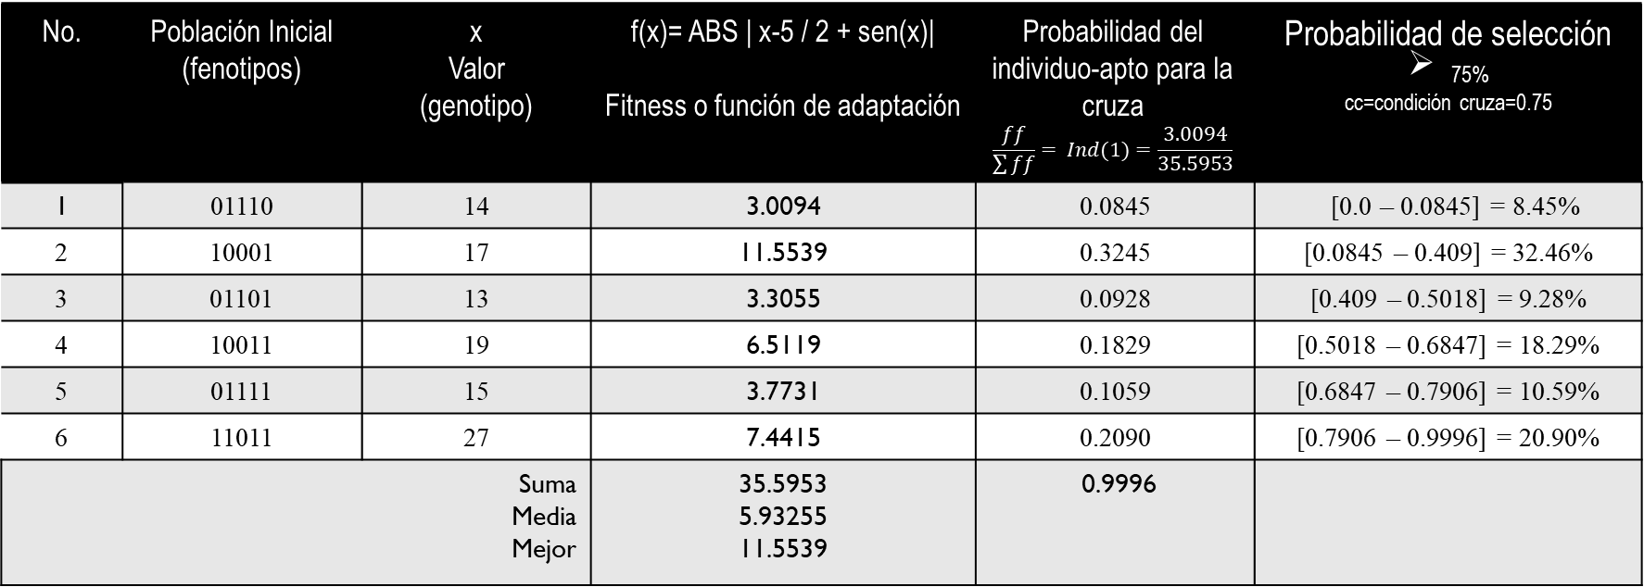
Selección elitista, con una probabilidad de 75%, de que haya recombinanción o cruza en la generación
1.- Inicialización, evaluación y selección de padres.
No. | Población Inicial (fenotipos) | x Valor (genotipo) | f(x)= ABS | x-5 / 2 + sen(x)| Fitness o función de adaptación | Probabilidad del individuo-apto para la cruza $$\frac{ff}{\sum{ff}}= Ind(1)=\frac{3.0094}{35.5953}$$ | Probabilidad de selección _{75%} _{cc=condición cruza=0.75}
1 | 01110 | 14 | 3.0094 | 0.0845 | [0.0 – 0.0845] = 8.45%
2 | 10001 | 17 | 11.5539 | 0.3245 | [0.0845 – 0.409] = 32.46%
3 | 01101 | 13 | 3.3055 | 0.0928 | [0.409 – 0.5018] = 9.28%
4 | 10011 | 19 | 6.5119 | 0.1829 | [0.5018 – 0.6847] = 18.29%
5 | 01111 | 15 | 3.7731 | 0.1059 | [0.6847 – 0.7906] = 10.59%
6 | 11011 | 27 | 7.4415 | 0.2090 | [0.7906 – 0.9996] = 20.90%
Suma Media Mejor |  |  | 35.5953 5.93255 11.5539 | 0.9996
Si individuo es apto para la cruza es seleccionado → Se verifica si lo es estocásticamente, con eligiendo un enerar (aleatoriamente) r ∈ [0.0, ], generar
mediante la tabla de números aleatorios adjunta (recuerda modificarla conforme obtengas el valor de T

Slide 16
Selección por Sobrante estocástico
Propuesta por Booker [24] y Brindle [32] como una alternativa para aproximarse más a los valores esperados (ValEsp) de los individuos:
1. Asignar de manera determinística el conteo de valores esperados a cada individuo (valores enteros).
2. Los valores restantes (sobrantes del redondeo) se usan probabilísticamente para rellenar la población.
• Sin reemplazo: Cada sobrante se usa para sesgar el tiro de una moneda que determina si una cadena se selecciona de nuevo o no.
• Con reemplazo: Los sobrantes se usan para dimensionar los segmentos de una ruleta y se usa esta técnica de manera tradicional.
Variantes principales

Slide 17
Ej. Selección simple
Caso 1. Sin reemplazo
Supongamos el problema – adaptado de (Goldberg. 1989) – de encontrar el máximo de la función f(x) = x² sobre los enteros {1, 2, . . . , 32}.
1.- Inicialización, evaluación y selección de padres.
No. | Población Inicial (fenotipos) | x Valor (genotipo) | f(x) (F(x)=x2) (Fitness o función de adaptación) | f(x)/∑f(x) Probabilidad de selección | enteros | diferencia
1 2 3 4 | 110100 011010 111001 001101 |  | 220 140 315 42 | 1.23 0.78 1.76 0.23 | 1 0 1 0 | 0.23 0.78 0.76 0.23
Suma Media Mejor |  |  | 717 179.25 315 | 4.00 1.00 1.76 | 2
Selección: padres ind(1) e ind(3) (parte entera)
Hacer flip(f(x)/∑f(x)), hasta tener el número de padres requeridos

Slide 18
Ej. Selección simple
Caso 2.Con reemplazo
Supongamos el problema – adaptado de (Goldberg. 1989) – de encontrar el máximo de la función f(x) = x² sobre los enteros {1, 2, . . . , 32}.
1.- Inicialización, evaluación y selección de padres.
No. | Población Inicial (fenotipos) | x Valor (genotipo) | f(x) (F(x)=x2) (Fitness o función de adaptación) | f(x)/∑f(x) Probabilidad de selección | enteros | diferencia
1 2 3 4 | 110100 011010 111001 001101 |  | 220 140 315 42 | 1.23 0.78 1.76 0.23 | 1 0 1 0 | 0.23 0.78 0.76 0.23
Suma Media Mejor |  |  | 717 179.25 315 | 4.00 1.00 1.76 | 2
Armar una ruleta

Slide 19
Ej. Selección simple
Caso 2.Con reemplazo
Supongamos el problema – adaptado de (Goldberg. 1989) – de encontrar el máximo de la función f(x) = x² sobre los enteros {1, 2, . . . , 32}.
Evaluación de padres:
No. | f(x)/∑f(x) (Diferencia) | % del total | %
1 2 3 4 | 0.23 0.78 0.76 0.23 | 0.12 0.39 0.38 0.11 | 12% 39% 38% 11%
Suma | 2.00 | 1.00
T = Suma de Ve, por tanto, r ∈ [0.0, T] Generar (aleatoriamente) r ∈ [0.0, 1.0], Supongamos que al generar r, r = 0.35
Selección por ruleta elegiría:
(ind1) suma = 0.12 < r
(ind2) suma = 0.39 > r
Ya que es el primero que supera a r

Slide 20

Aplicando el método sobrante estocástico: Sin reemplazo
1.- Inicialización, evaluación y selección de padres.
No. | Población inicial | Valor x | Aptitud F(x)=x^2 | Probabilidad | Probabilidad del individuo-apto para la cruza $$\frac{ff}{\sum{ff}}= Ind(1)=\frac{3.0094}{35.5953}$$ | Probabilidad de selección _{> 75%}
1 2 3 4 5 6 | 01110 10001 01101 10011 01111 11011 | 14 17 13 19 15 27 | 196 289 169 361 225 729 | 0.0845 0.3245 0.0928 0.1829 0.1059 0.2090 | 0.0845 0.3245 0.0928 0.1829 0.1059 0.2090 | [0.0 – 0.0845] [0.0845 – 0.409] [0.409 – 0.5018] [0.5018 – 0.6847] [0.6847 – 0.7906] [0.7906 – 0.9996]
Suma Promedio Max |  |  | 35.5953 5.93255 11.5539 | 1.0 0.16 0.3245
T = Suma de Ve, T = 3.5 ?; para hacer, r ∈ [0.0, T] → , r ∈ [0.0, T= ] Generar (aleatoriamente) r ∈ [0.0, ], generar
mediante la tabla de números aleatorios adjunta (recuerda modificarla conforme obtengas el valor de T

Slide 21
Aplicando el método sobrante estocástico: Con reemplazo
1.- Inicialización, evaluación y selección de padres.
No. | Población inicial | Valor x | Aptitud F(x)=x^2 | f(x)/∑f(x) Probabilidad de selección | Enteros | Diferencias
1 2 3 4 5 6 | 01110 10001 01101 10011 01111 11011 | 14 17 13 19 15 27 | 196 289 169 361 225 729 | 0.09954 0.14677 0.08583 0.18334 0.11427 0.37023 | 0 0 0 0 0 0 | 0.09954 0.14677 0.08583 0.18334 0.11427 0.37023
Suma Promedio Max |  |  | 1969 328.1666 729 | 0.99998=1 0.1666 0.37023 | 0
T = Suma de Ve, T = 3.5 ?; para hacer, r ∈ [0.0, T] → , r ∈ [0.0, T= ] Generar (aleatoriamente) r ∈ [0.0, ], generar
mediante la tabla de números aleatorios adjunta (recuerda modificarla conforme obtengas el valor de T

Slide 22
Aplicando el método sobrante estocástico: Con reemplazo
1.- Inicialización, evaluación y selección de padres.
No. Cad | Población inicial | Cruza | Punto de cruza | Descendencia | Valor X | Aptitud f(x)=x2 | _{% Prob.}
1 2 3 4 5 6 | 01110 10001 01101 10011 01111 11011 | 0111 1000 01 10 011 110 | 4 4 2 2 3 3 | 01111 10000 01011 10101 01111 11011 | 15 16 13 21 15 27 | 225 256 269 441 225 729 | 0.10 0.11 0.12 0.20 0.10 0.33
Suma Promedio Max |  |  |  |  | 137 22.83 27 | 2145
T = Suma de Ve, T = 3.5 ?; para hacer, r ∈ [0.0, T] → , r ∈ [0.0, T= ] Generar (aleatoriamente) r ∈ [0.0, ], generar
mediante la tabla de números aleatorios adjunta (recuerda modificarla conforme obtengas el valor de T

Slide 23
Aplicando el método sobrante estocástico: Sin reemplazo
1.- Inicialización, evaluación y selección de padres.
No. Cad | Población inicial | Cruza | Punto de cruza | Descendencia | Valor X | Aptitud f(x)=x2 | _{% Prob.}
1 2 3 4 5 6 | 10001 10011 01110 01111 11011 10011 | 1000 1001 01 01 110 100 | 4 4 2 2 3 3 | 10001 10011 01111 01110 11011 10011 | 17 19 15 14 27 19 | 289 361 225 196 729 361 | 0.13 0.16 0.10 0.09 0.33 0.16
Suma Promedio Max |  |  |  |  | 111 18.5 27 | 2158
T = Suma de Ve, T = 3.5 ?; para hacer, r ∈ [0.0, T] → , r ∈ [0.0, T= ] Generar (aleatoriamente) r ∈ [0.0, ], generar
mediante la tabla de números aleatorios adjunta (recuerda modificarla conforme obtengas el valor de T

Slide 24
Aplicando el método estocástico:
2.- Cruza y evaluación de la descendencia
No. | Cruza | Punto de cruza | Descendencia | Valor x | Aptitud F(x)=x^2 | % Prob.
1 2 3 4 5 6 | P1: 1|1100 P2: 1|1100 P3: 011|11 P4: 100|01 P5: 10|011 P6: 01|101 | 4 4 2 2 3 3 | H1: 1|1100 H2: 1|1100 H3: 011|01 H4: 100|11 H5: 10|101 H6: 01|011 | 28 28 13 19 21 11 | 10.1281 10.1281 3.3055 6.5119 5.6404 5.9999 | 0.24279 0.24279 0.07924 0.15610 0.14383 0.14383
Suma Promedio Max |  |  |  |  | 41.7139 6.9523 10.1281 | 1.00558 -> 1
T = Suma de Ve, T = 3.5 ?; para hacer, r ∈ [0.0, T] → , r ∈ [0.0, T= ] Generar (aleatoriamente) r ∈ [0.0, ], generar
mediante la tabla de números aleatorios adjunta (recuerda modificarla conforme obtengas el valor de T

Slide 25
Aplicando el método estocástico:
3.- Mutación y evaluación de la descendencia
No. | Cruza | Punto de cruza | Descendencia | Valor x | Aptitud F(x) | 20% Prob. de cruza
1 2 3 4 5 6 | I1: 1|1100 I2: 1|1100 I3: 011|01 I4: 100|11 I5: 10|101 I6: 01|011 | 11100 11100 01111 10011 10101 01011 | 28 28 15 19 21 11 | 10.1281 10.1281 3.3055 6.5119 5.6404 5.9999 | 0.24010 0.24010 0.08945 0.15437 0.13380 0.14224 | H3: 011|01
Suma Promedio Max |  |  |  |  | 41.7139 6.9523 10.1281 | 1.00006 -> 1
T = Suma de Ve, T = 3.5 ?; para hacer, r ∈ [0.0, T] → , r ∈ [0.0, T= ] Generar (aleatoriamente) r ∈ [0.0, ], generar
mediante la tabla de números aleatorios adjunta (recuerda modificarla conforme obtengas el valor de T

